Slide 1
Студенческий научный кружок на кафедре пропедевтики внутренних болезней
ГОСУДАРСТВЕННОЕ БЮДЖЕТНОЕ ОБРАЗОВАТЕЛЬНОЕ УЧРЕЖДЕНИЕ ВЫСШЕГО ПРОФЕССИОНАЛЬНОГО ОБРАЗОВАНИЯ
Ставропольская государственная медицинская академия
Министерства здравоохранения и социального развития Российской Федерации
История СНК
Студенческая научная деятельность в фотоматериалах
Опубликованные работы (тезисы) в 2011 г . (приложение)
Ставрополь - 2011

Slide 2
История СНК на кафедре
Студенческий научный кружок на кафедре имеет сложную и интересную историю, изучение которой могло бы существенно улучшить учебную и научную работу на кафедре. В свое время наставниками кружка были профессор Ермаковская Неонила Прокофьевна (1953), Соболев Виктор Антонович (60-70-е годы), возможно в 50-е годы научной работой студентов руководил и профессор Вогралик Вадим Габриэлович (1945 – 1947), причастностью к имени которого гордятся все кафедры внутренних болезней нашей медицинской академии.
С 1982 года до 2001 года работу кружка возглавлял профессор, д.м.н. Анатолий Дмитриевич. Ларионов. Он был больше чем заведующий кафедрой пропедевтики внутренних болезней - человек особой скромности, далекий от понятия «коммерция», для которого пропедевтика являлась его жизнью . Самое главное в его характере – это доброе и уважительное отношение к студентам. Основным содержанием проводимых им заседаний научного кружка являлись темы, закрепляющие теоретические и практические вопросы пропедевтики. При разборе интересных в клиническом отношении больных, студенты овладевали физикальными навыками клинического обследования . На каждом очередном заседании Анатолий Дмитриевич уделял особое внимание изучению электрокардиографии. На итоговые научные конференции студентов и молодых ученых СтГМА представлялось от 15 до 20 клинических и научных работ, с последующей их публикацией в сборниках тезисов конференций НОСИМУ. Работы студентов-кружковцев ежегодно занимали призовые места.
С 2001 года (до настоящего времени) обязанности куратора СНК на кафедре были возложены на доцента Антипова Виктора Викторовича. Основным руководящим мотивом для которого в студенческих работах является внедрение технических средств обучения для придания большей достоверности физикальным методам, которые являются и целью и средством обучения пропедевтике внутренних болезней. Многие студенты им активно привлекаются к рационализаторской деятельности, что всегда сообщает особую творческую ноту научному поиску в незамысловатых, но важных для преподаваемой дисциплины темах.
С 2001 до 2007 года кафедра возглавлялась к.м.н. доцентом Зорькиной Неллей Кузьминичной. Высококвалифицированный педагог, умелый организатор и Заслуженный врач Российской Федерации – основные личностные качества, которые в первую очередь характерны для неё. Большое внимание Неллей Кузьминичной уделялось обучению студентов этике и деонтологии врача на личных примерах своего богатого профессионального опыта, что нашло отражение и в проводимых ею заседаниях СНК.
С 2007 года руководство кафедрой осуществляется профессором, д.м.н. Владимир Васильевич Павленко, который сообщил конкретную научную направленность кафедре – изучение актуальных вопросов гастроэнтерологии, а именно, сложных по патогенезу, этиологии и прогнозу заболеваний – болезни Крона и неспецифического язвенного колита. Эти заболевания, являются предметом диссертационных разработок большинства тем молодых сотрудников кафедрального коллектива.

Slide 3
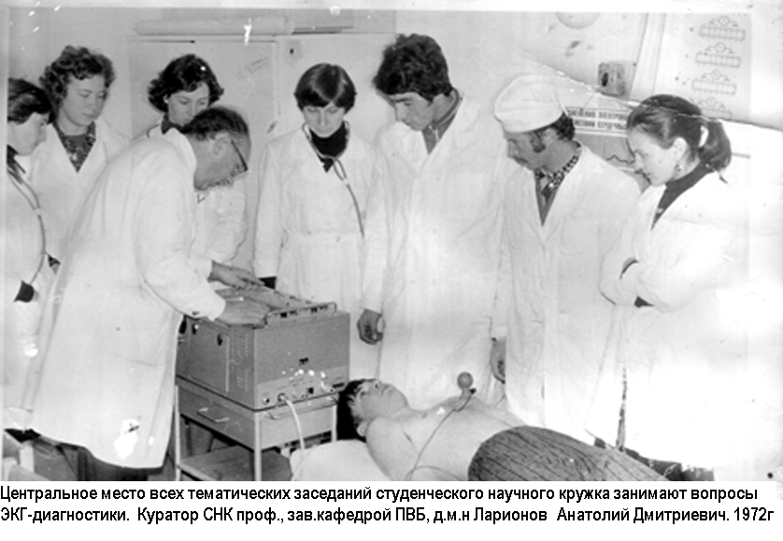
Страницы истории СНК кафедры ПВБ СтГМА

Slide 4
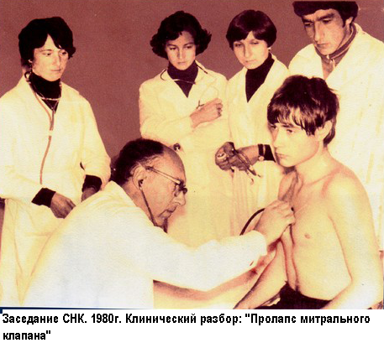
Страницы истории СНК кафедры ПВБ СтГМА

Slide 5
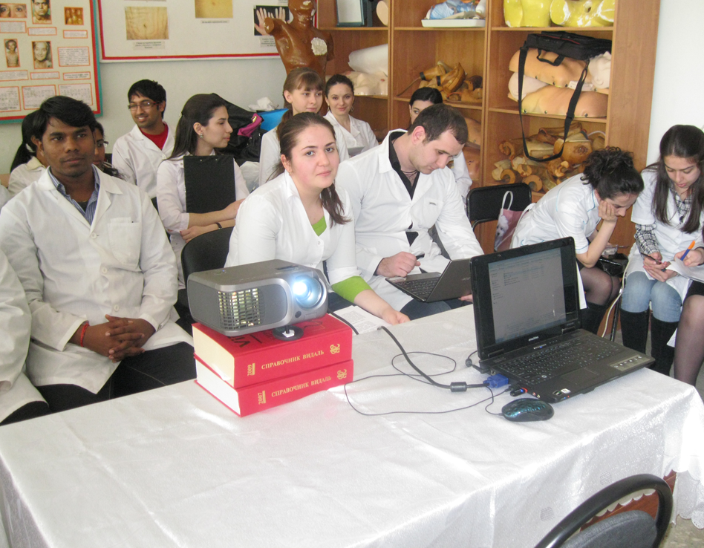
В очередном заседании СНК на кафедре ПВБ принимают участие иностранные студенты

Slide 6
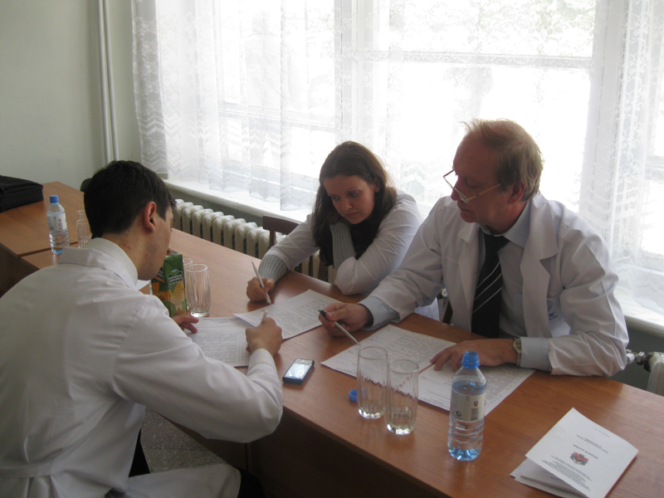
Подсчитываем рейтинг отдельных студенческих научных работ при непосредственном участии старосты кружка (2011 г.). Зав кафедрой проф. Павленко В.В., асс. Кораблина Н.В., староста СНК Доронин Н.В.

Slide 7
Студенческая научная работа по использованию технических средств обучения в учебном процессе
Студенка 3 к л/ф Смирнова М.С.
Научный руководитель студенческой работы доц. Антипов В.В.

Slide 8

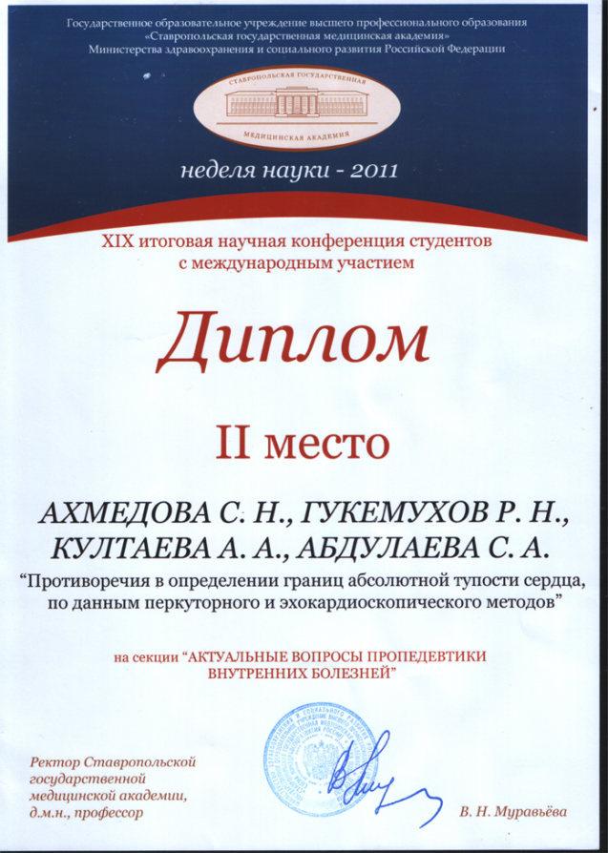
Дипломы за лучшие студенческие работы в Ростовском гос.мед.университете (студент 4 курса л/ф Эркенов Т.А.) и в Ставропольской гос.медакадемии (2010 - 2011г.г.)
Научный руководитель студенческой работы доц. Антипов В.В.

Slide 9
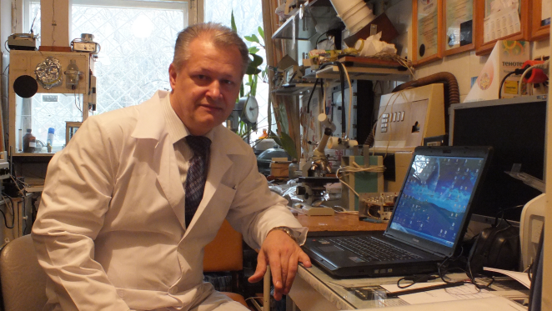
Куратор СНК на кафедре пропедевтики внутренних болезней доцент Антипов В.В.
Автор 10 изобретений и 60-ти рационализаторских предложений. Соавторами рационализаторских предложений и изобретений являются сотрудники нашей медакадемии и, конечно же, СТУДЕНТЫ…

Slide 10
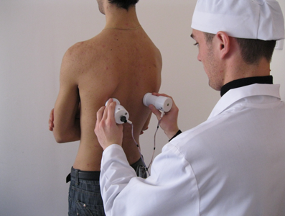
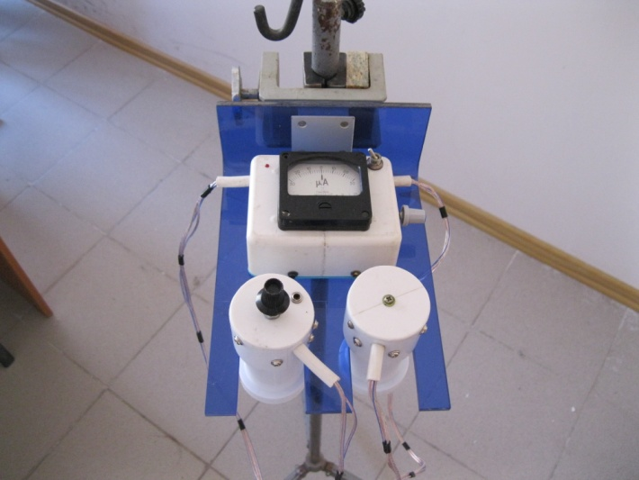
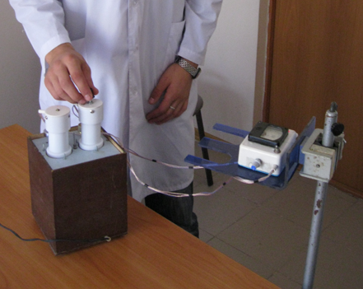
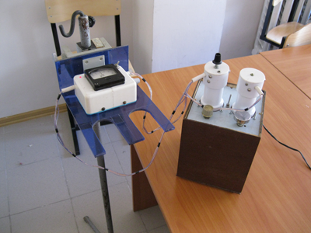
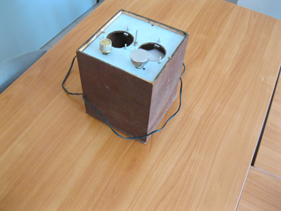
Изучаем метод пальпаторной диагностики – «голосовое дрожание». Результат проверяем сконструированным устройством. Работа выполняется студентом 3к л/ф Маринкиным С. А. На фотографии Гасантаев Р.Г.
Научный руководитель студенческой работы доц. Антипов В.В.

Slide 11
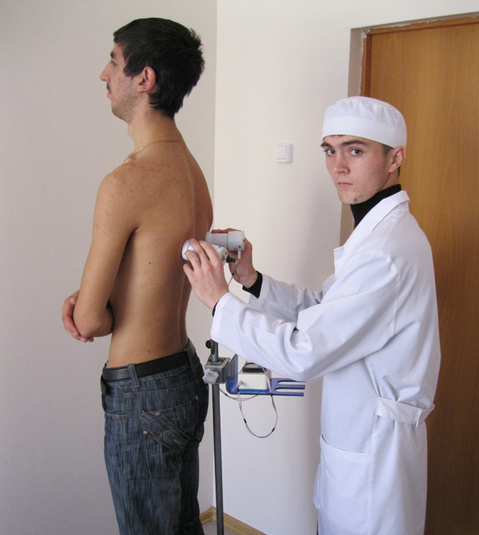
Техническое устройство оценки «голосового дрожания» поможет объективизировать ощущения вибрации грудной стенки, к тому же оно наделено функцией электронного фонендоскопа. Студенты 3 к л/ф: Гасантаев Р.Г., Доронин Н.В.
Научный руководитель студенческой работы доц. Антипов В.В.

Slide 12
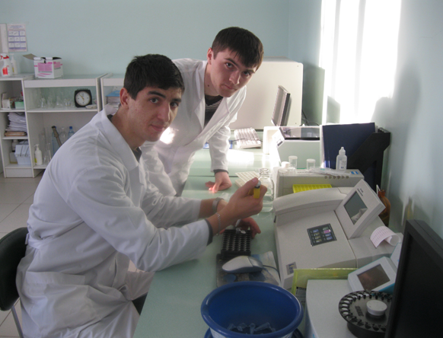
Работа студентов над социально значимой темой о вреде курения. Определяем концентрацию белка в секрете слюнных желез. Студенты 3 к л/ф Гасантаев Р.Г., Доронин Н.В.
Научный руководитель студенческой работы доц. Антипов В.В.

Slide 13
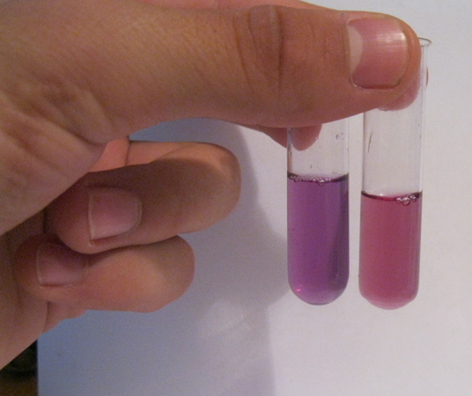
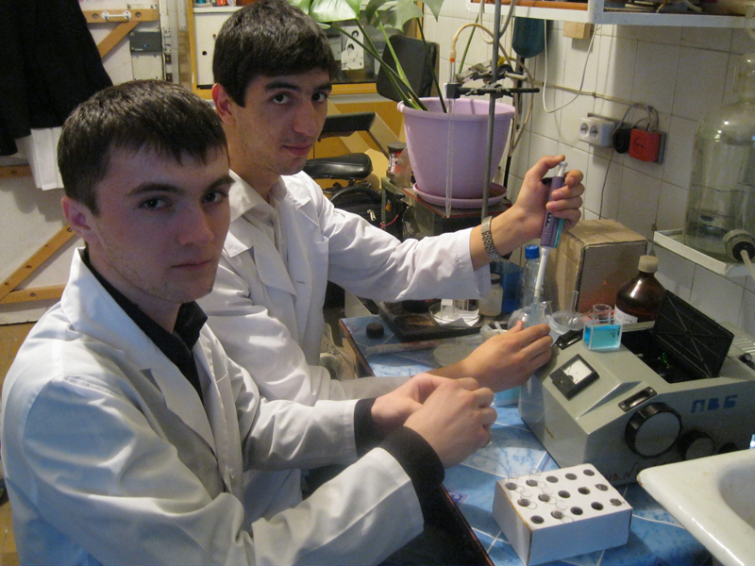
Факт повышеной концентрации белка в слюнном секрете виден по колориметрической пробе (пирогаллоловый реактив). Студенты 3 к л/ф Гасантаев Р.Г., Доронин Н.В.
Научный руководитель студенческой работы доц. Антипов В.В.

Slide 14

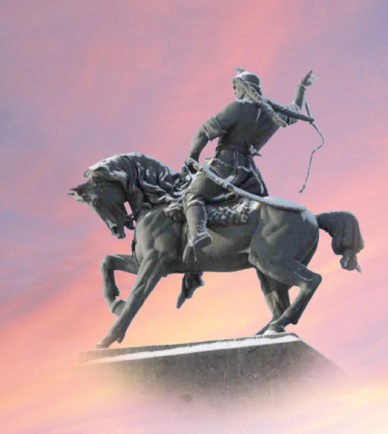
XXI Национальный Конгресс по болезням органов дыхания. г. Уфа проходивший с 25 по 28 октября 2011 г.
Студенты 3 к л/ф: Гасантаев Р.Г., Доронин Н.В.
Результаты исследований о влиянии курения на качественный состав слюнного секрета были опубликованы в сборнике 21 Национального Конгресса по болезням органов дыхания (2011г.).
Научный руководитель студенческой работы доц. Антипов В.В.

Slide 15
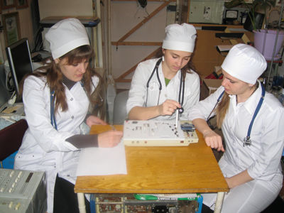
Тема важная для нашего ВУЗа – изучение руки врача в выборе профессии (профориентация). Шопен А.Г. (хирург 2-й ГКБ), Дорошко А.В., Леньшина Н.В., Милосердова А.В. (студенты 3 к л/ф)
Научный руководитель студенческой работы доц. Антипов В.В.

Slide 16
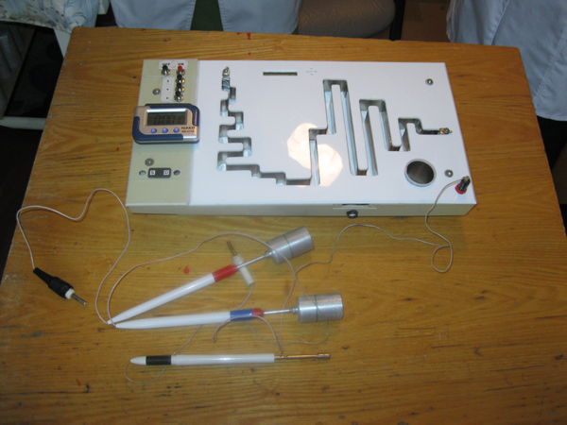
Устройство для изучения тремора и координированного планируемого движения руки. Шопен А.Г. (хирург 2-й ГКБ), Дорошко А.В., Леньшина Н.В., Милосердова А.В. (студенты 3 к л/ф)

Slide 17
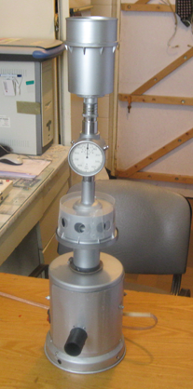
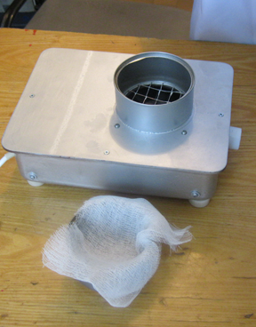
Для изучения адсорбционных свойств волос в отношении госпитальной инфекции изготовлены два устройства. Студент 3 к л/ф Клюшников Я. М.
Научный руководитель студенческой работы доц. Антипов В.В.

Slide 18
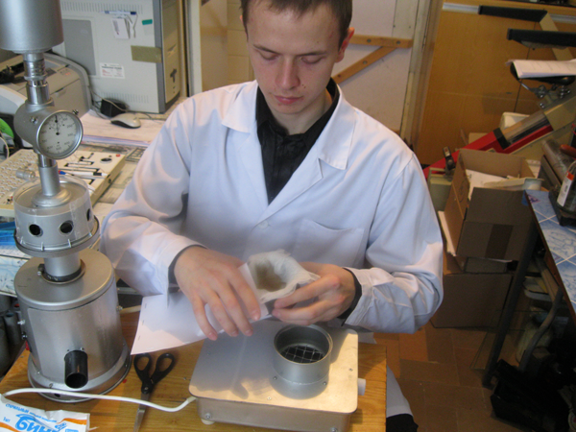
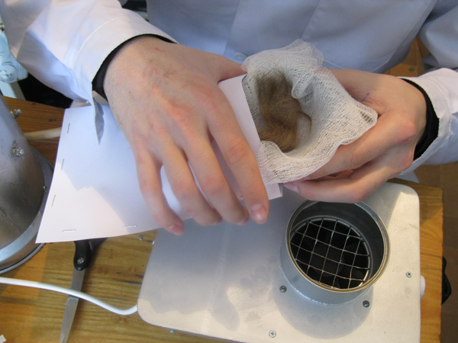
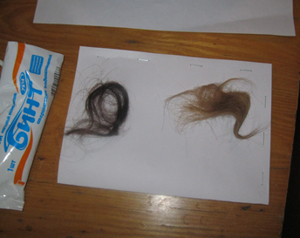
Продуманы все детали метода, исключающие ложный результат инфекционного «загрязнения» волос в условиях рабочей среды ЛПУ.
Студент 3к л/ф Клюшников Я.М.
Научный руководитель студенческой работы доц. Антипов В.В.

Slide 19
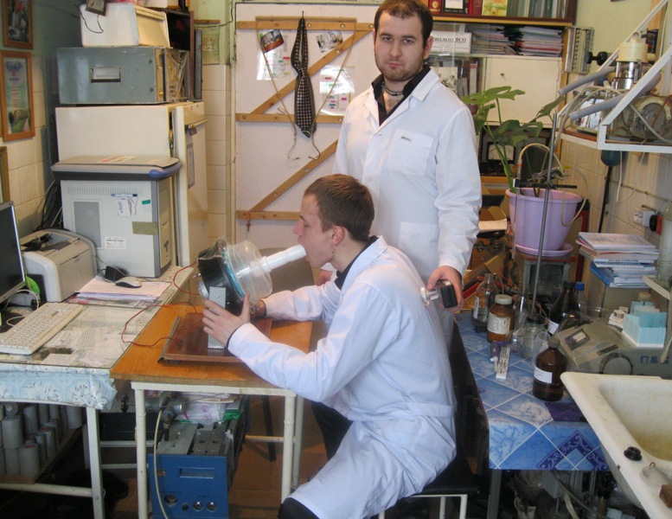
Студентами изучался вопрос о влиянии на отдельные спирометрические показатели вибрации на респираторную систему звуковым воздействием.
Студенты 3 к л/ф: Расулов Р.М., Клюшников Я.М.
Научный руководитель студенческой работы доц. Антипов В.В.

Slide 20
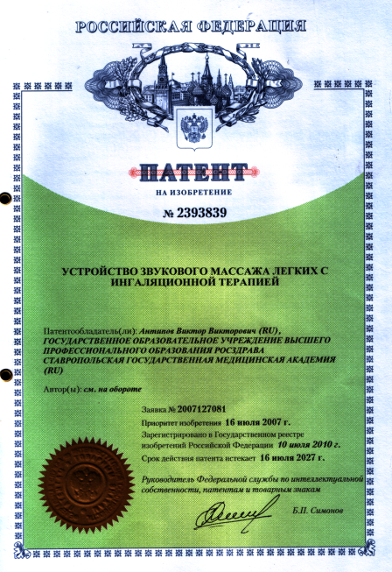
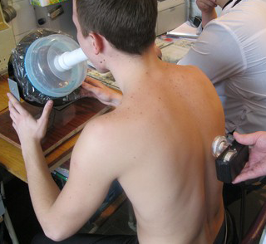
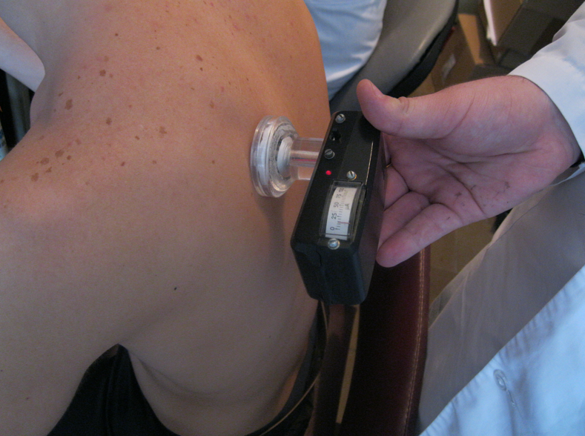
Устройство измерения интенсивности вибрации грудной клетки. Студент 3к л/ф Маринкин С. А.
Вначале рацпредложение, которое «усложнившись» перешло в статус изобретения (Патент №2393839)
Научный руководитель студенческой работы доц. Антипов В.В.

Slide 21
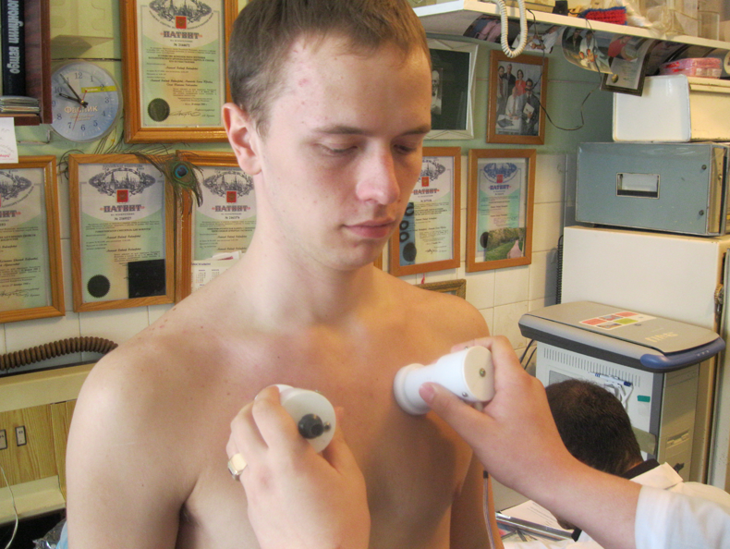
Часто в разных студенческих научных темах сочетались различные устройства. Студенты 3к л/ф: Маринкин С. А., Клюшников Я.М.
Научный руководитель студенческой работы доц. Антипов В.В.

Slide 22
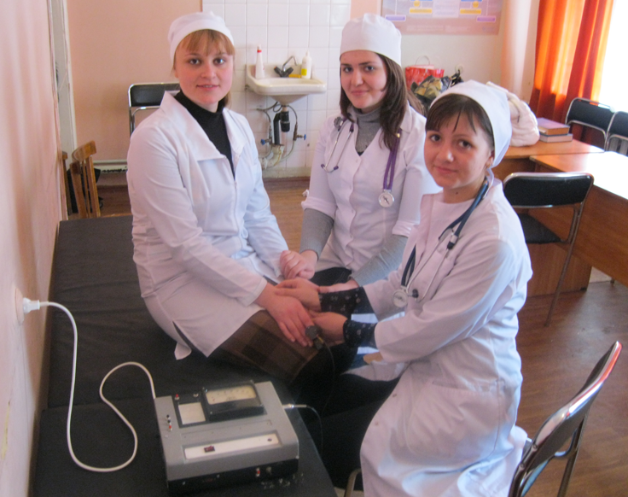
Изготовлен прибор для измерения пальпаторных возможностей руки, что важно в изучении свойств пульса.
Студенты 3 к л/ф: Зимоглядова М. С., Холопова П. В.,
Гасанова А.Г.
Научный руководитель студенческой работы доц. Антипов В.В.

Slide 23
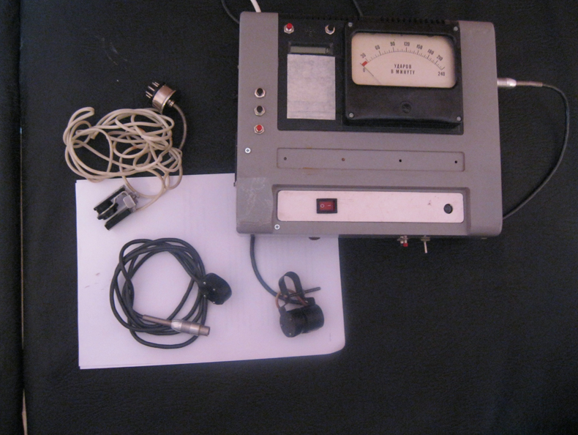
Устройство для изучения свойств пульса.
Студенты 3 к л/ф: Зимоглядова М. С., Холопова П. В.
Гасанова А.Г.
Научный руководитель студенческой работы доц. Антипов В.В.

Slide 24
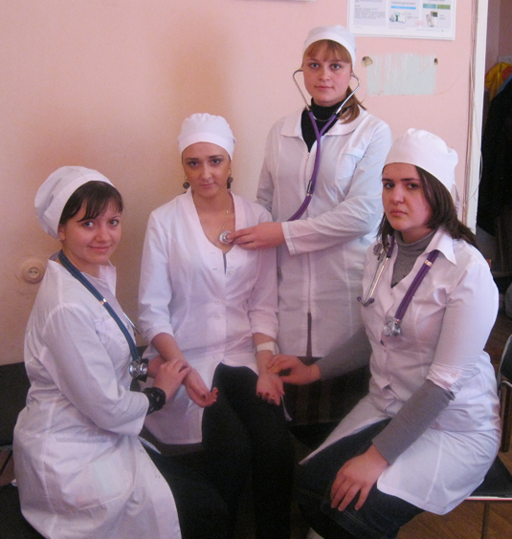
Разработана оригинальная методика изучения чувствительности рук студентов, как с помощью сконструированного прибора, так и без него. Студенты 3 к л/ф: Зимоглядова М. С., Холопова П. В., Гасанова А.Г.
Научный руководитель студенческой работы доц. Антипов В.В.

Slide 25
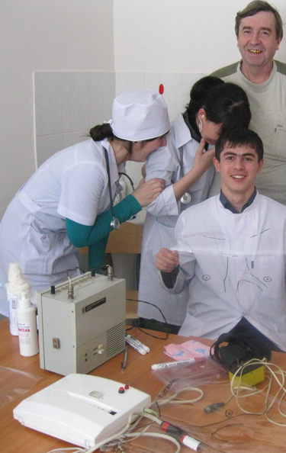
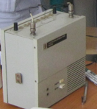
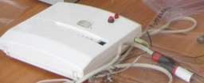
Использование «Эхокардиофона-РИТМ» и рентгенограмм грудной клетки для калибровки силы перкуторного удара. «Смешинка» в студенческой научной работе – необходимое условий высокой творческой отдачи. Студенты 3к л/ф:
Ахмедова С. Н., Гукемухов Р. Н., Култаева А. А., Абдулаева С. А.
Второй вариант изготовленного ультразвукового сканера «абсолютной тупости» сердца
«Эхокардиофон – РИТМ»
Научный руководитель студенческой работы доц. Антипов В.В.

Slide 26
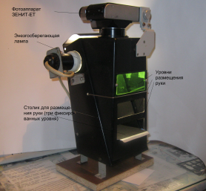
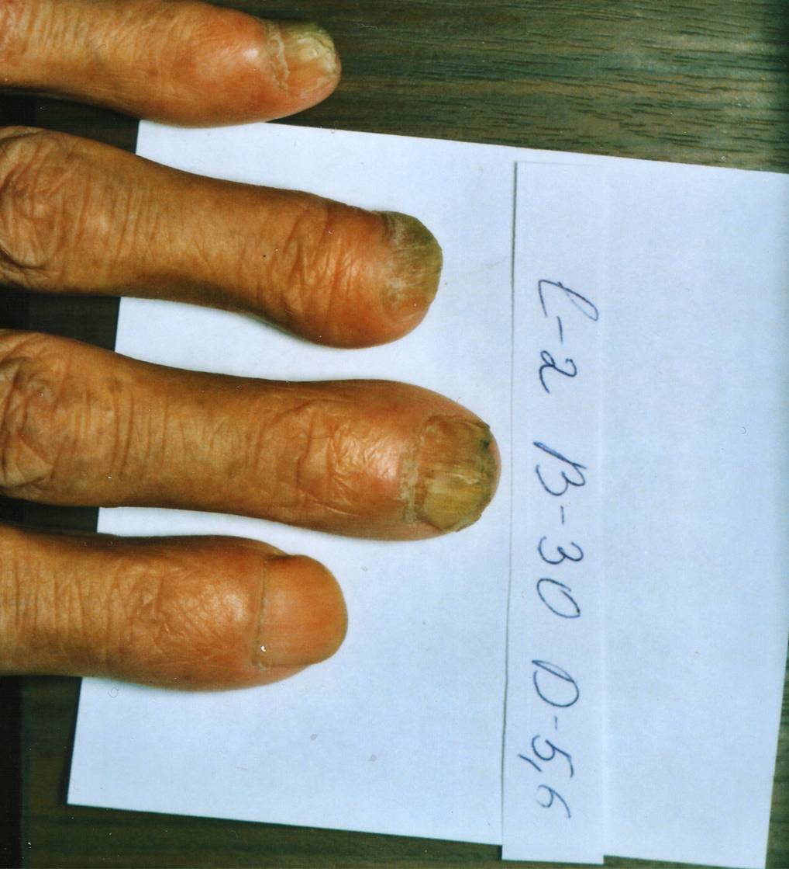
Устройство для фотографирования ногтевой фаланги. Осмотр рук – неотъемлемая часть клинического обследования в ПВБ. Студенты 3 к л/ф:Карабашева З.С.,
Эбзеева А.Х., Кубанова А.Б.
Научный руководитель студенческой работы доц. Антипов В.В.

Slide 27
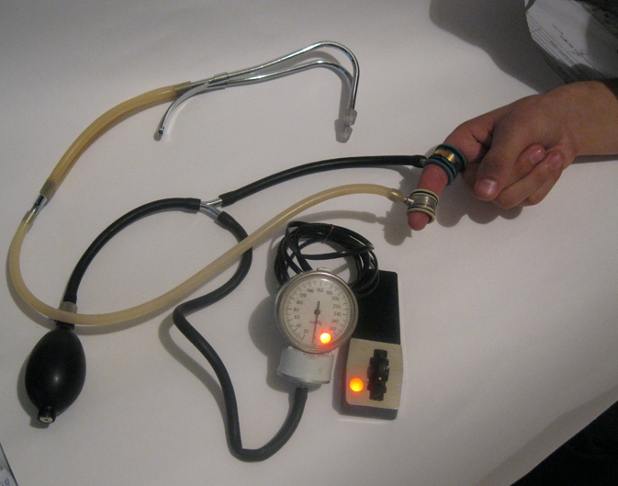
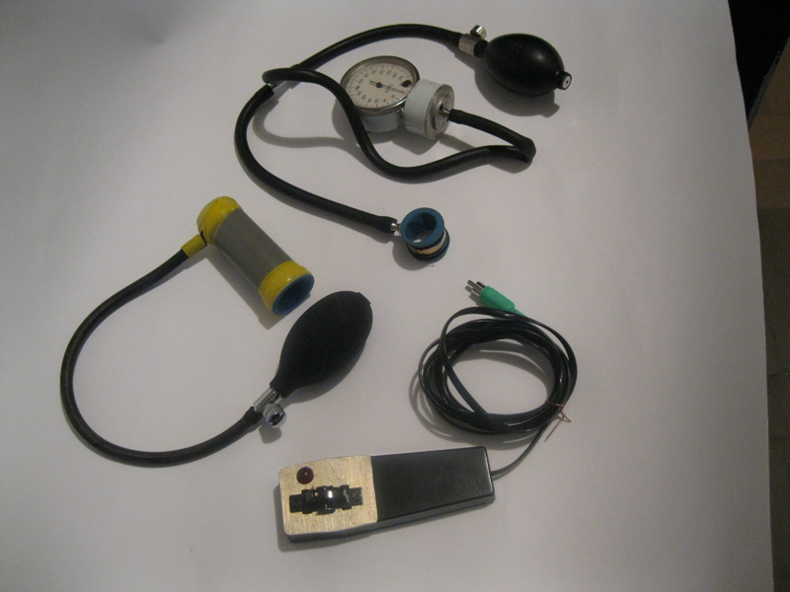
Измерение артериального давления на пальцевых артериях!
Просто, убедительно и патриотично, поскольку наш соотечественник Н.С. Коротков впервые в мире (1905 г.) предложил измерять АД на плечевой артерии.
Научный руководитель студенческой работы доц. Антипов В.В.

